Slide 1
Projet 2 : BOOKI
Réalisation d’un prototype en intégrant une maquette en HTML et CSS
Site de location
Format web
Format mobile breakpoint à 768 px
Format tablette breakpoint à 992 px
Pour une intégration encore meilleure, j’ai du ajouter un breakpoint à 1368, afin d’avoir une présentation correcte sur des résolutions intermédiaires à laquelle appartient l’ipad pro par exemple.

Slide 2
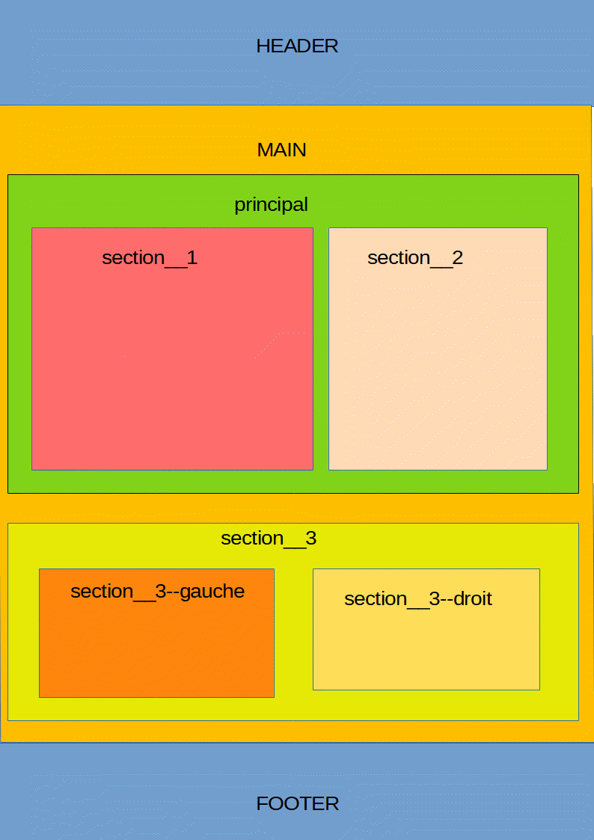
Présentation des parties principales
résultant du découpage de la maquette afin de construire le HTML
J’ai procédé ainsi :
3 parties à l’intérieur du body:
- header
- main
- footer
Cela me permet d’adopter une des techniques qui place le footer correctement en bas de page, quel que soit la hauteur.
Display flex et flex 1 pour le main.

